Slide 1
テーマ② 働き始めておかしいな、と気付いたら
概 略
実際に働き始めた際に「ここがおかしい」という気づきを得るために、具体的に事例を交えて、その対処法
について解説。
アウトライン
解説スライド
ケーススタディ・スライド
データ・スライド
★★★…「労働法」等に関連する絶対知っておくべき重要なスライド
★★……知っておくとさらに良いデータや「労働法」等の補足的なスライド
★………データやクイズ、その他参考となる「労働法」等のスライド
労働法とは PPT2-3
働き始めたら…？
労働法とは
「労働法」と「労働契約」について
「労働契約」働く上での条件はこうしましょう／不適切な例
「労働基準法」とは…
「労働契約法」とは…
働き始めるとき PPT2-11
働き始めるとき
労働条件通知書とは
就業規則とは
トラブル事例と法律 PPT2-14
働いていると
Q&A)試用期間で本採用拒否？
Q&A)罰金？ 時給300円？
賃金の全額払いの例外
仕事の失敗って誰の責任？

Slide 2
アウトライン
解説スライド
ケーススタディ・スライド
データ・スライド
Q&A)働く時間、長すぎない？
労働時間／休憩時間／休日
Q&A)給料は、残業代は？
給与明細
割増賃金
Q&A)有休とりたいな
Q&A)自腹買取り？
Q&A)妊娠したらパートに？ 妊婦は迷惑？
セクシュアルハラスメント
パワーハラスメント
事業主の義務
Q&A)働く条件の変更
Q&A)働く時間の短縮
「労働日」「労働時間」の一方的な変更
Q&A)仕事中にケガ？
Q&A)退職しようかな
期間の定めのある契約の退職
法律と就業規則の関係
Q&A)アルバイトをクビ！？
解雇のルール
解雇できない人
「雇止め法理」の概要
雇用保険
相談のポイントと相談先 PPT2-70
さてどうする？／周りの人に聞いてみよう
いろいろな解決方法
解決に向けた相談の準備
困ったときの…相談先はここ
【本資料のスライド番号表記例】
[PPT2-3とは「パワーポイント資料テーマ②(働き始めておかしいな、と気付いたら)3枚目のスライド」の意]

Slide 3
▶ PPT2-3
★★★
働き始めたら…？
希望を持って働き始めたけれど、
採用前に聞いてた仕事と違う
勤務時間が長い
休みが取れない
賃金の仕組みが分からない
仕事を教えてくれない
辞めたい…、etc
労働条件を
確認しましたか？
働く前に労働条件を確認しましょう！
労働条件って？
⇒雇用期間・勤務地・業務内容・勤務時間・給料などをあらかじめ
定めたもの
労働条件が、働く人に不利にならないよう、「労働法」があります。

Slide 4
▶ PPT2-4
★★★
労働法とは
「労働法」とは、労働基準法や最低賃金法をはじめ、労働契約法、男女雇用機会均等法、労働組合法など、働くことに関するたくさんの法律を、ひとまとめにして「労働法」と呼んでいます。

Slide 5
▶ PPT2-5
★★
｢労働法｣ と ｢労働契約｣ について
労働契約の内容は、原則、会社と働く人の合意で自由に決められる
(契約自由の原則)
しかし…
労働契約を当事者同士で完全に自由に決定できるようにしてしまうと、会社より弱い立場にある事が多い働く人(個人)にとって不利な労働条件になってしまいがち
そこで…
働く人を保護するために、国として一定のルールを規定
⇒国による最低基準の法定
(憲法第27条。賃金、就業時間、休息その他の勤労条件に関する基準は、法律で定める。)
⇒働く人の交渉力の向上
(憲法第28条。勤労者の団結する権利及び団体交渉その他の団体行動をする権利が保障され
ている。)
等々があります。

Slide 6
▶ PPT2-6
★★
｢労働法｣ と ｢労働契約｣ について
労働契約の内容を完全に自由に決定できるようにしてしまうと …
「会社」よりも、弱い立場にあることが多い「働く人」にとって、劣悪な労働条件の契約になってしまうかも…
保護
労働法
労働基準法
最低賃金法
労働契約法
男女雇用機会均等法
これを防ぐ
・ ・・
正社員
派遣社員
有期契約社員
パートタイマー
アルバイト
働く人
労働法により皆さんの権利が保護されています…!!

Slide 7

▶ PPT2-7
★★★
「労働契約」働く上での条件はこうしましょう
雇用期間・勤務地・業務内容・勤務時間・給料などの労働条件
雇います！
働きます！
会社
働く人
＊ 労働条件明示の義務
「労働契約」の締結
⇒ 働く人と事業主で 合意して 決める
ただし、最低労働基準を定める労働法に従う義務有り

Slide 8

▶ PPT2-8
★★
〈不適切な例〉
会社と働く人の「労働契約」を完全に自由に決定できるようにしてしまうと、こんなことが起きるかも…(会社を決めるとき)
会社の業績が良くないから時給600円で働いてね。
NG
会社
働く人
(どこの会社も雇ってくれないし、
しょうがないか…)分かりました…!!
※ 最低賃金額を下回る金額で労働契約を結んでも、その部分については無効となります！

Slide 9
▶ PPT2-9
★★★
「 労働基準法 」とは…
○ 労働基準法とは
1. 労働条件の最低の基準を定めた法律であり、
2. 労働基準法で定めた基準に達しない労働条件は無効と定められており、
3. 違反すると刑罰も科される法律 です。
○ 労働基準法は、月給制で働く正社員はもちろん、アルバイトやパートタイマーで働く人々にも同じように適用されます。

Slide 10
▶ PPT2-10
★★★
「 労働契約法 」とは…
働き方が多様化し、個別の労働トラブルが増加
使用者と労働者にとって、法によって示された民事的なルールに沿った合理的な行動をとることができるように
労働契約の締結・変更・継続・終了等について基本的なルールができました。
労働者とは…
使用者の指揮・命令のもとに働き、その報酬として賃金を受けている場合には「労働者」として労働契約法の対象になります。アルバイト、パートも「労働者」です。

Slide 11

▶ PPT2-11
★★★
働き始めるとき
労働条件通知書を受け取りましょう。就業規則を確認しましょう。
使用者は、労働契約の締結に際し、労働者に対して賃金、 労働時間その他の労働条件を明示しなければならない。 (労働基準法第15条(抜粋)))
常時10人以上の労働者を使用する使用者は、次に掲げる事項について就業規則を作成し、行政官庁に届け出なければならない。(労働基準法第89条)
あなたを守るものです！アルバイトの人も受け取れます

Slide 12
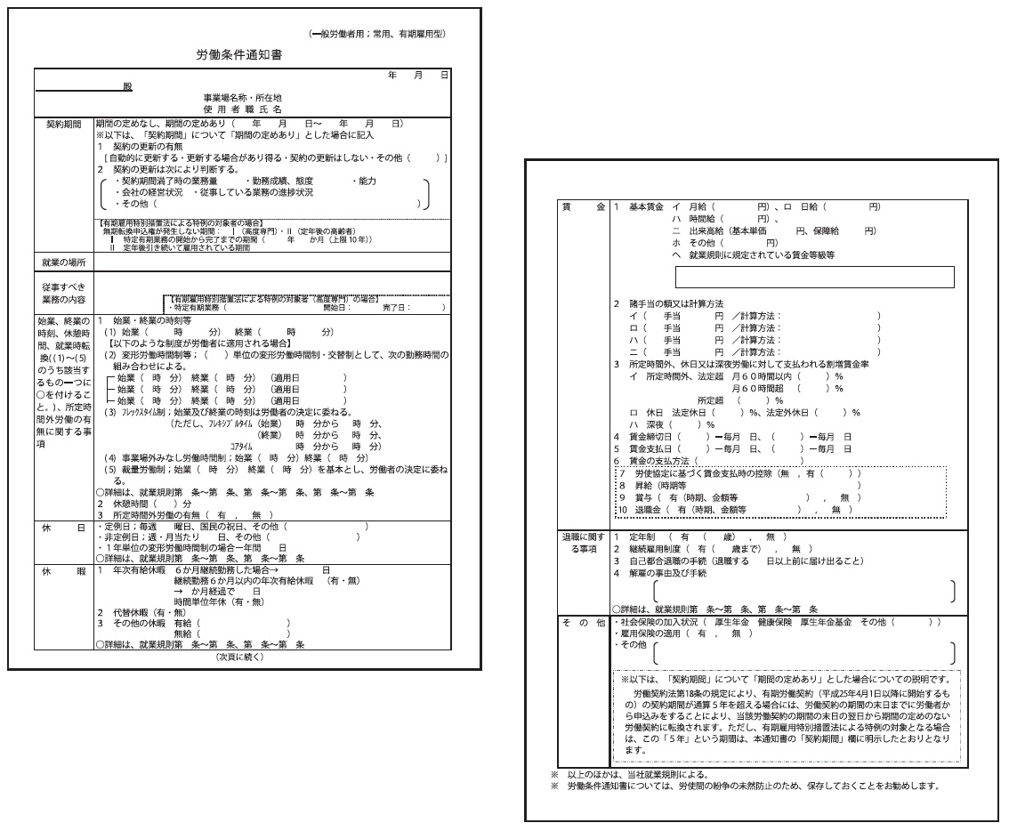
▶ PPT2-12
★★★
（参考）労働条件通知書とは …
① 雇用期間・いつからいつまで
② 勤務地等・どこで働くか
③ 業務内容・どんな仕事内容か
④ 勤務時間・シフト等の時間は
⑤ 休日休憩・何日か・何分か
⑥ 給料計算・時給･月給･交通費等
⑦ 支払時期・賃金の支払日は
⑧ 退職解雇・辞める時の手続き
主に8つの
項目を確認！
労働条件通知書ダウンロードURL
https://www.mhlw.go.jp/seisakunitsuite/bunya/koyou_roudou/roudoukijun/keiyaku/kaisei/dl/youshiki_01a.pdf

Slide 13
▶ PPT2-13
★★★
（参考）就業規則とは
会社の労働条件や、
決まり事を細かく定めたルールブックです。
職場で合理的な内容が定められている就業規則が作られ、労働者に周知されているときは、労働契約の内容は基本的にその就業規則に定める労働条件となります。
多くの会社^{(※1)}には、就業規則があり、
労働者に周知する(※2)ことが義務付けられています。
(※１) 常時10人以上の労働者を使用する事業場
(※２) 労働基準法第106条
就業規則の例：厚生労働省ホームページ「モデル就業規則について」
https://www.mhlw.go.jp/stf/seisakunitsuite/bunya/koyou_roudou/roudoukijun/zigyonushi/model/index.html

Slide 14
▶ PPT2-14
★★
働いていると …
いろいろなことがあります。
どんなことがあるのか、
どうしたらいいのか考えていきましょう。
【このあとよく出る用語…使用者とは】
事業主・法人の経営担当者・部長課長など、その事業の労働者に関する事項について事業主のために行為をする全ての者。
(単に上司の命令を伝えるのみの人は除く)

Slide 15
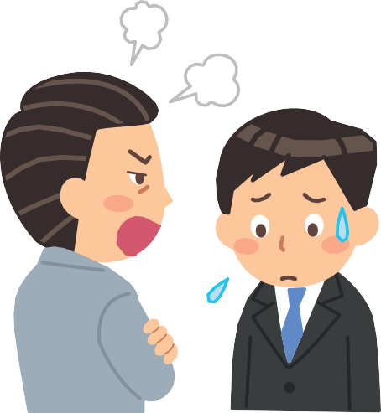
▶ PPT2-15
★★
Ｑ) 試用期間で本採用拒否？
Q あなたはとある会社に就職し、
一生懸命働いています。ですが
新しい仕事が覚えられず失敗をしてしまいました。
上司から
「このまま失敗が続くようなら
試用期間(※)でクビ(本採用拒否)ね」と
言われました。
※ 試用期間とは、 採用後に従業員としての適格性を観察・評価
するために会社が設けた期間で2週間～半年程
度の期間を定めている場合が多い。

Slide 16

▶ PPT2-16
★★
Ｑ) 試用期間で本採用拒否？
A 試用期間中の本採用拒否(解雇)は「客観的合理性」と「社会通念上相当」の理由が必要です。
試用期間中の契約は、
「解約権留保付労働契約」といい、やみくもな解雇はできません。
(最大判昭48.12.12 三菱樹脂事件)
会社側は労働者に対する指導、教育が必要！
解約権留保付労働契約とは
「客観的合理性」と「社会通念上相当性」がある理由(例：度重なる無断欠勤)があれば契約を解除(＝解雇)する権利を保持しているが、労働契約は成立している状態。

Slide 17
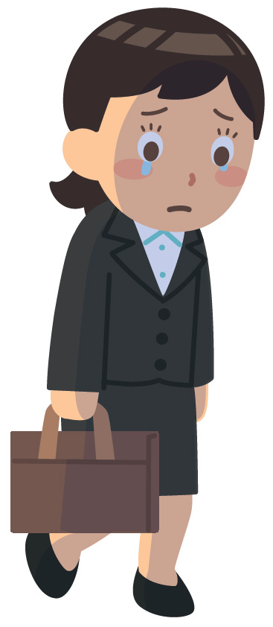
▶ PPT2-17
★★
Ｑ) 罰金？ 時給300円？
Q あなたは、仕事で失敗を してしまいました。
上司から
「ミスしたら罰金1000円だから、給料から引くね」
「ミスが続くようなら
時給換算で300円にするよ」と言われました。

Slide 18

▶ PPT2-18
★★
Ｑ) 罰金？ 時給300円？
A 「罰金1000円」は、「賠償額の予定」に当たり、また賃金の「全額払い」に当たらないので、認められません。ただ、「賠償額の予定」を禁止しているのであり、現実に損害が発生した(例：会社の備品を壊した)場合に、労働者に実際の賠償額を請求すること自体は禁止していません。
また、勤務態度に問題がある等で減給の制裁を定める場合でも、制裁額には限度があります。
使用者は、労働契約の不履行について違約金を定め、または賠償予定額を予定する契約をしてはならない。
(労働基準法第16条)
賃金は、通貨で、直接労働者に、その全額を支払わなければならない。
(労働基準法第24条)
就業規則で、労働者に対して減給の制裁を定める場合においては、 その減給は、１回の額が平均賃金の１日分の半額を超え、総額が一賃金支払期における賃金の総額の10分の１を超えてはならない。
(労働基準法第91条)

Slide 19

▶ PPT2-19
★
（参考）賃金の全額払いの例外
(原則)
賃金は、通貨で、直接労働者に、その全額を支払わなければならない。(労働基準法第24条)
(例外)
全額払いが原則ですが、控除が認められているもの
税金
社会保険
労使協定
地方税
所得税など
雇用保険
健康保険
年金など
社宅費
組合費など

Slide 20
▶ PPT2-20
★
（参考）仕事の失敗って誰の責任？
最高裁の考えでは
『使用者は、その事業の性格、規模、施設の状況、被用者の業務の内容、労働条件、勤務態度、加害行為の態様、加害行為の予防若しくは損失の分散についての使用者の配慮の程度その他諸般の事情に照らし、損害の公平な分担という見地から信義則上相当と認められる限度において、被用者に対し右損害の賠償又は求償の請求をすることができる』
というのが基本方針です。
(最一小判昭51.7.8 茨城石炭商事事件)
アルバイト・スタッフだけに一方的に責任を押し付けることはできません。
業務で起こり得る損害を、原則として会社が負担します。

Slide 21


▶ PPT2-21
★ ★
Ｑ) 罰金？ 時給300円？
A 時給300円^{(※)}は、
法で決まっている最低賃金より少ないです。
※ 月給制の場合は、労働時間で割った時給換算分で算出
使用者は、最低賃金の適用を受ける労働者に対し、 その最低賃金額以上の賃金を支払わなければならない。
(最低賃金法第4条)
最低賃金額は
地域別最低賃金(産業や職種に関係なく全ての労働者とその使用者に適用)と
特定(産業別)最低賃金(特定地域内の特定の産業に設定されている)の
2種類があり、毎年改定されます。
地域別と特定(産業別)の両方の最低賃金が同時に適用される労働者には高いほうが適用されます。
※ 最新の地域ごとの最低賃金はこちらでチェック↓
厚生労働省ホームページ「地域別最低賃金の全国一覧」
https://www.mhlw.go.jp/stf/seisakunitsuite/bunya/koyou_roudou/roudoukijun/minimumichiran/
※ 厚生労働省ホームページ「必ずチェック最低賃金 使用者も、労働者も。」
https://pc.saiteichingin.info/

Slide 22
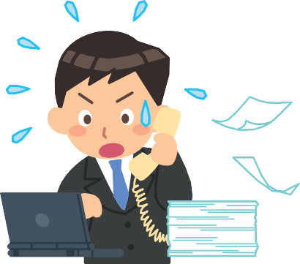
▶ PPT2-22
★★★
Ｑ) 働く時間、長すぎない？
Q あなたは、仕事にも慣れてきました。任される仕事も多く、忙しくなり…
最近残業が続いているな。
昨日は8時間働いたのに休憩がなかった。 そういえば、最後に休んだのは
いつだったかな？

Slide 23

▶ PPT2-23
★★★
Ｑ) 働く時間、長すぎない？
A (労働時間)働く時間には、制限があります。
使用者は、労働者に、休憩時間を除き1週間について40 時間を超えて、労働させてはならない。
使用者は、1週間の各日については、労働者に、休憩時間 を除き1日について8時間を超えて、労働させてはならない。
(労働基準法第32条)
例外：その他の労働時間制度
・ フレックスタイム制
・ 裁量労働制(専門型／企画業務型)
・ 変形労働時間制
・ 特例措置対象事業場(週44時間)など

Slide 24

▶ PPT2-24
★★★
Ｑ) 働く時間、長すぎない？
(労働時間)使用者の残業命令には協定が必要
使用者は、労働者の過半数で組織する労働組合もしくは労働者の過半数を代表する者との書面による協定をし、これを行政官庁に届け出た場合でなければ、使用者は、協定で定めるところによって労働時間を延長し、又は休日に労働させることができない。
(労働基準法第36条(抜粋))
一般に36協定『サブロク協定』と称されます

Slide 25

▶ PPT2-25
★
（参考）労働時間
(36協定でも、無制限に延長時間を定められ
るわけではありません)
労働時間を延長して労働させることができる時間は、当該事業場の業務量、時間外労働の動向その他の事情を考慮して通常予見される時間外労働の範囲内において、限度時間を超えない時間に限る。
(労働基準法第36条第３項(抜粋))
前項の限度時間は、１箇月について45時間及び１年について360時間(第32条の４第１項第２号の対象期間として３箇月を超える期間を定めて同条の規定により労働させる場合にあつては、１箇月について42時間及び１年について320時間)とする。
(労働基準法第36条第4項)

Slide 26

▶ PPT2-26
★★★
Ｑ) 働く時間、長すぎない？
A (休憩) 1日6時間を超えて働く場合は、 休憩をとらないといけません。
使用者は、労働時間が6時間を超える場合においては少くとも45分、8時間を超える場合においては少くとも1時間の休憩時間を労働時間の途中に与えなければならない。
(労働基準法第34条第1項 )

Slide 27

▶ PPT2-27
★
（参考）休憩時間
「休憩時間は電話番ね」は、認められません。
休憩時間とは、単に作業に従事しないいわゆる手持ち時間は含まず、労働者が権利として労働から離れることを保障されている時間をいう。

Slide 28

▶ PPT2-28
★★★
Ｑ) 働く時間、長すぎない？
A (休日)原則、週に1日はお休みです。
使用者は、労働者に対して、毎週少くとも1回の休日を与えなければならない。
(労働基準法第35条第1項)
前項の規定は、4週間を通じ4日以上の休日を与える使用者については適用しない。
(労働基準法第35条第2項)
これを「法定休日」といいます
「法定休日」は土日休み、週休2日である必要はありません

Slide 29




▶ PPT2-29
★★★
Ｑ) 給料は、残業代は？
Q 今日は初めての給料日です。
給与明細がもらえませんでした。
上司に聞いたら
「うちはそういうことになってるから」と言われました。
給与明細はもらえないの
でしょうか･･･ ？

Slide 30

▶ PPT2-30
★★★
Ｑ) 給料は、残業代は？
A 労働法に規定はありませんが、所得税法
で (給料)給与明細の交付が義務付けられて
います。
居住者に対し国内において給与等、退職手当等又は公的年金等の支払をする者は、財務省令で定めるところにより、その給与等、退職手当等又は公的年金等の金額その他必要な事項を記載した支払明細書を、その支払を受ける者に交付しなければならない。
(所得税法第231条)

Slide 31
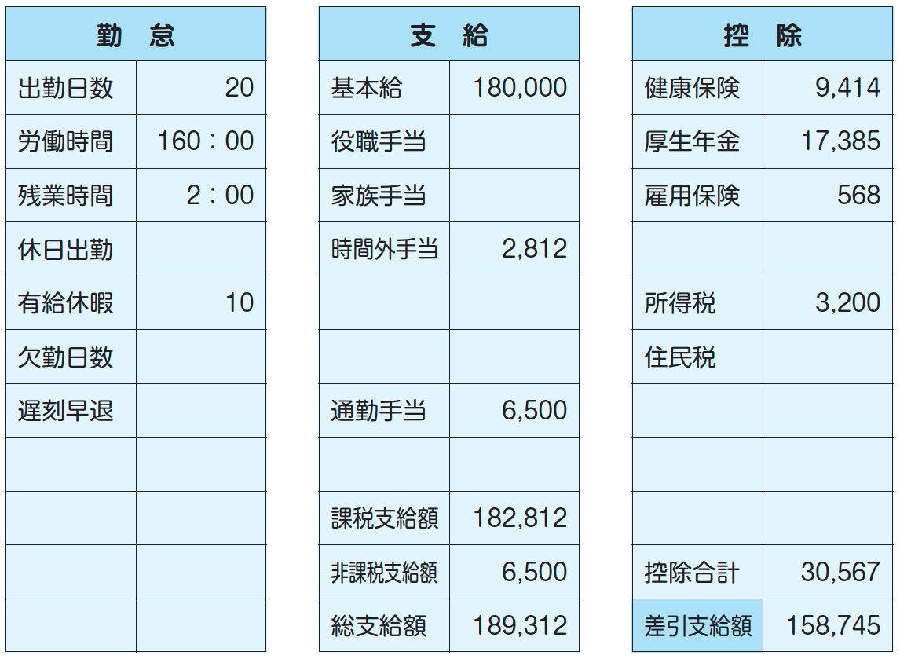
▶ PPT2-31
★★
（参考）給与明細
時間外労働に対する割増賃金が支払われているか、
必要な控除(保険、年金、税金)がされているか、確認しましょう。

Slide 32

▶ PPT2-32
★★★
Ｑ) 給料は、残業代は？
A (残業代)法定労働時間を超えて働かせたら、
割増賃金(＝残業代)を支払う必要があります。
使用者が、労働時間を延長し、又は休日に労働させた場合においては、その時間又はその日の労働については、通常の労働時間又は労働日の賃金の計算額の2割5分以上5割以下の範囲内でそれぞれ政令で定める率以上の率で計算した割増賃金を支払わなければならない。
(労働基準法第37条(抜粋))

Slide 33
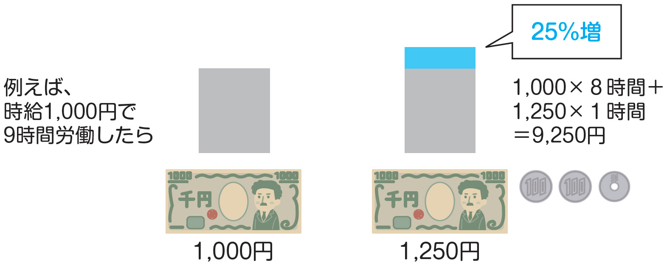
▶ PPT2-33
★★★
（参考）割増賃金 解説①
法定労働時間(1日8時間または週40時間) を超えた場合は、通常の賃金の25%以上の 割増賃金となります。
例えば、職場の１日の所定労働時間が７時間の場合は、
１時間の残業分は通常賃金でよく、割増賃金は必要ありません。
(７時間＋１時間＝８時間(法定労働時間))

Slide 34
▶ PPT2-34
★★★
（参考）割増賃金 解説②
深夜、休日労働の場合の割増率は
深夜(午後10時から午前5時)…25％
休日…35％
(質問) 職場の所定労働時間が8時間で、 土日休み(法定休日は日曜)の場合、
土曜日に出勤したら割増率は？
週の法定労働時間40時間を超えるので時間外労働(割増25％)にはなりますが、法定休日ではないため休日労働にはなりません。(法定休日は週1日のため)

Slide 35

▶ PPT2-35
★★★
Ｑ) 給料は、残業代は？
A (残業代)法定労働時間を超えた労働が月60時間を
超えた場合はさらに割増が必要です。
当該延長して労働させた時間が1箇月について
60時間を超えた場合においては、その超えた時間の労働については、通常の労働時間の賃金の計算額の5割以上の率で計算した割増賃金を支払わなければならない。 (労働基準法第37条(抜粋))
※ 労使協定を締結すれば、割増賃金の支払いに代えて、有給の代替休暇を与えることも可能です。(労働基準法第37条第3項)

Slide 36
▶ PPT2-36
★★
（参考）割増賃金 まとめ
割増賃金の種類 | 割増率
時間外労働 | 時間外月60時間以下 | 25％以上
 | 時間外月60時間超 | 50％以上
休日労働 |  | 35％以上
深夜業 |  | 25％以上
時間外＋深夜 | 時間外月60時間以下 | 50％以上
 | 時間外月60時間超 | 75％以上
休日労働＋深夜 |  | 60％以上

Slide 37
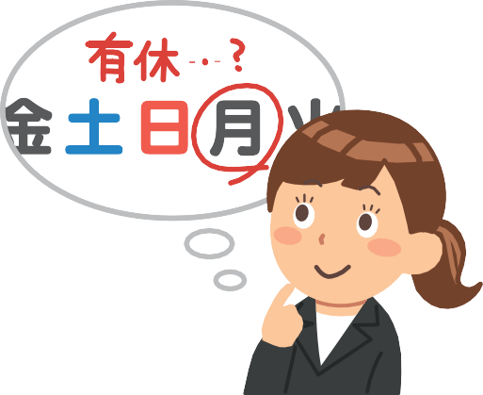
▶ PPT2-37
★★★
Ｑ) 有休とりたいな
Q あなたは入社から半年たち、仕事にも慣れてきました。
そんな折、友達から旅行に誘われました。
上司に相談したら
「有休は入社1年後でないと取れない決まりだから」
「そもそもその日忙しいし、
そんな理由で有休とれると思ってるの」と言われました。

Slide 38

▶ PPT2-38
★★★
Ｑ) 有休とりたいな
A 有給休暇は、条件を満たせば
誰でも取得できます。
使用者は、その雇入れの日から起算して6箇月間継続勤務し全労働日の8割以上出勤した労働者に対して、継続し、又は分割した10労働日の有給休暇を与えなければならない。
(労働基準法第39条)
誰でも取得→学生アルバイトもOK
(所定労働日数が少なく、所定労働時間が短い場合は比例付与)

Slide 39
▶ PPT2-39
★★★
Ｑ) 有休とりたいな
有給休暇の日数
通常の労働時間で働く人
勤続年数 | 6か月 | 1年6か月 | 2年6か月 | 3年6か月 | 4年6か月 | 5年6か月 | 6年6か月
付与日数 | 10日 | 11日 | 12日 | 14日 | 16日 | 18日 | 20日
労働時間が短い者(週30時間未満)の付与日数
週所定 | １年間の | 勤続年数
労働日数 | 所定労働日数 | 6か月 | 1年6か月 | 2年6か月 | 3年6か月 | 4年6か月 | 5年6か月 | 6年6か月
4日 | 169日～ 216日 | 7日 | 8日 | 9日 | 10日 | 12日 | 13日 | 15日
3日 | 121日～ 168日 | 5日 | 6日 | 6日 | 8日 | 9日 | 10日 | 11日
2日 | 73日～ 120日 | 3日 | 4日 | 4日 | 5日 | 6日 | 6日 | 7日
1日 | 48日～ 72日 | 1日 | 2日 | 2日 | 2日 | 3日 | 3日 | 3日

Slide 40

▶ PPT2-40
★★
Ｑ) 有休とりたいな
A 会社の決まり(就業規則) が法律に違反する場合は、その部分につき、無効になります。
就業規則は、法令又は当該事業場について適用される労働協約に反してはならない。
行政官庁は、法令又は労働協約に牴触する就業規則の変更を命ずることができる。
(労働基準法第92条)
92条は就業規則の有給休暇の規定だけではなく、全ての規定に効果を及ぼします。

Slide 41

▶ PPT2-41
★★
Ｑ) 有休とりたいな
A 有給休暇は、原則は(※)希望する時に 取得することができます。
使用者は、前各項の規定による有給休暇を労働者の請求する時季に与えなければならない。ただし、請求された時季に有給休暇を与えることが事業の正常な運営を妨げる場合においては、他の時季にこれを与えることができる。
(労働基準法第39条第5項)
※ 希望する時に取得できない場合もあります。
(条文の「ただし、請求された～」参照)

Slide 42

▶ PPT2-42
★
Ｑ) 有休とりたいな
A 有給休暇の取得理由で
休暇を認めるかを決めることはできません。
労働基準法第39条に基づく年次有給休暇の利用目的は同条の関知しないところであり、労働者の自由である。
(最二小判昭48.3.2 、白石営林署事件)

Slide 43
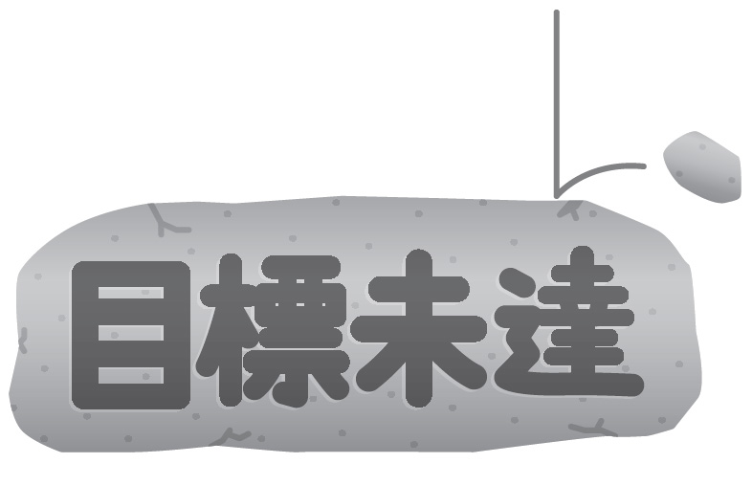
▶ PPT2-43
★★
Q) 自腹買取り？
Q もうすぐ決算月です。
会社は売上が目標に届いていないようです。
上司から
「売上目標が達成できてないからうちの製品買ってよ」
と言われました。

Slide 44

▶ PPT2-44
★★
Ｑ) 自腹買取り？
A 給与からの協定なき控除は違法。 法律上、売れ残りを買う義務はありません。
賃金は、通貨で、直接労働者に、その全額を支払わなければならない。 (労働基準法第24条)

Slide 45
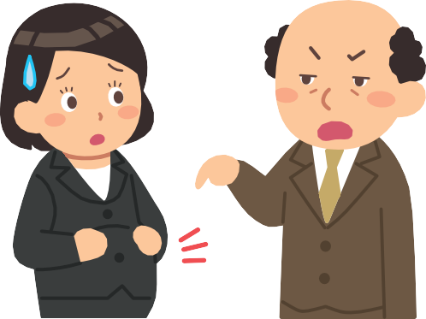
▶ PPT2-45
★★★
Q) 妊娠したらパートに？ 妊婦は迷惑？
Q 同僚の女性が妊娠しているのですが、先日社長から
「妊娠したならパートになってもらう」と言われたそうです。
さらに別の同僚から
「妊婦だから残業無しなんて迷惑だ」と言われていて…

Slide 46

▶ PPT2-46
★★★
Ｑ) 妊娠したらパートに？ 妊婦は迷惑？
A 妊娠、出産、育児休業、介護休業などを理由にした
「不利益取扱い」はできません。
事業主は、女性労働者が、妊娠し、又は出産したことを 理由として解雇その他不利益な取扱いをしてはならない。
(男女雇用機会均等法第9条第3項)
事業主は、労働者が育児休業申出をし、又は育児休業をしたことを理由として、当該労働者に対して解雇その他不利益な取扱いをしてはならない。
(育児・介護休業法第10条)
「不利益取扱い」とは、
解雇、降格、減給、契約更新しない、など

Slide 47

▶ PPT2-47
★★★
Ｑ) 妊娠したらパートに？ 妊婦は迷惑？
A 会社は、妊娠、出産、育児休業、介護休業等に関する
ハラスメントについて防止措置を講じなければなりません。
事業主は、職場において行われるその雇用する女性労働者に対する当該女性労働者が妊娠したこと、出産したこと、妊娠又は出産に関する事由であって厚生労働省令で定めるものに関する言動により当該女性労働者の就業環境が害されることのないよう、当該女性労働者からの相談に応じ、適切に対応するために必要な体制の整備その他の雇用管理上必要な措置を講じなければならない。(男女雇用機会均等法第11条の３(抄))))
事業主は、職場において行われるその雇用する労働者に対する育児休業、介護休業その他の子の養育又は家族の介護に関する厚生労働省令で定める制度又は措置の利用に関する言動により当該労働者の就業環境が害されることのないよう、当該労働者からの相談に応じ、適切に対応するために必要な体制の整備その他の雇用管理上必要な措置を講じなければならない。(育児・介護休業法第25条)
「妊娠・出産・育児休業等に関するハラスメント」とは妊娠・出産したこと、育児や介護のための制度を利用したこと等に関して、上司・同僚が就業環境を害する言動を行うこと

Slide 48
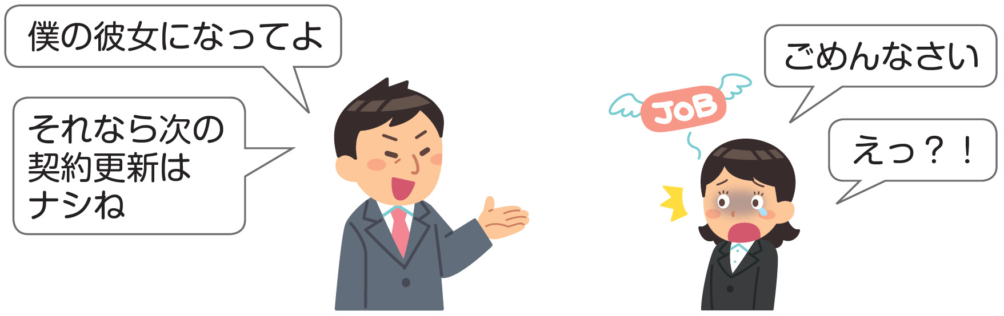
▶ PPT2-48
★★★
(セクシュアルハラスメント①)
職場において
労働者の意に反する性的な言動が行われ、
それを拒否したことで解雇、降格、減給などの不利益取扱い
をうけること。
「対価型セクシュアルハラスメント」といいます

Slide 49
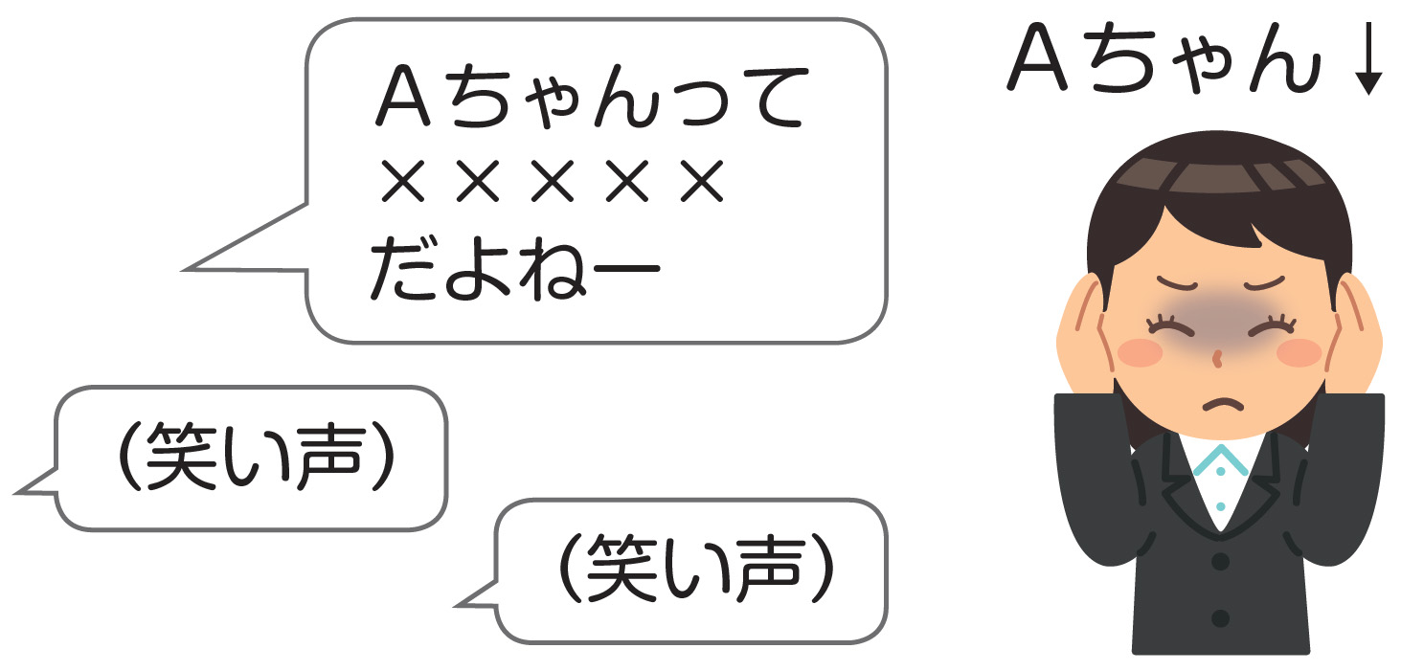
▶ PPT2-49
★★★
(セクシュアルハラスメント②)
職場において
労働者の意に反する性的な言動が行われることで、
職場の環境が不快なものとなったため、労働者の能力の
発揮に重大な悪影響が生じるなど、その労働者が就業する上で
看過できない程度の支障が生じること。
「環境型セクシュアルハラスメント」といいます

Slide 50
▶ PPT2-50
★
(セクシュアルハラスメントまとめ)
職場において
・ 社内、取引先、出張先、業務の延長としての宴会、など
労働者
・ 対女性のみならず、対男性、同性間も該当
・ 就業形態(正社員、パートなど)を問わない
性的な言動により就業環境が害され、就業に支障が出ること
・ 判断は労働者の主観を重視しつつ、一定の客観性が必要
・ 被害者が女性の場合は「平均的な女性の感じ方」、男性の場合は「平均的な男性の感じ方」を基準にすることが適当
性的な言動の拒否により、不利益取扱いを受けること
・ 不利益取扱いとは、解雇、降格、減給、契約更新しない、など

Slide 51
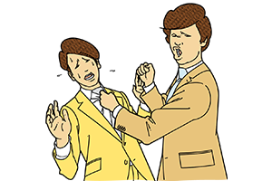
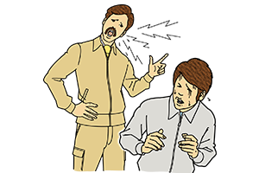
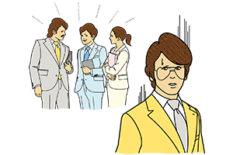

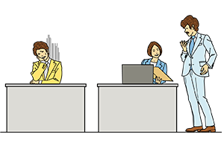
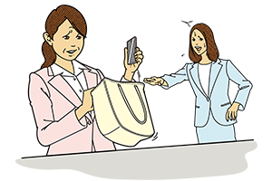
▶ PPT2-51
★★★
(パワーハラスメント)
職場において行われる①優越的な関係を背景とした言動であって、②業務上必要かつ相当な範囲を超えたものにより、③労働者の就業環境が害されるものであり、①から③までの3つの要素を全て満たすものをいいます。
①身体的な攻撃 ②精神的な攻撃 ③人間関係からの切り離し
④過大な要求 ⑤過小な要求 ⑥個の侵害
詳しくは…「あかるい職場応援団」https://www.no-harassment.mhlw.go.jp/

Slide 52

▶ PPT2-52
★
（参考）事業主の義務
事業主は職場におけるハラスメントについ
て防止措置を講じなければなりません。
例）事業主は、職場において行われる性的な言動に対するその
雇用する労働者の対応により当該労働者がその労働条件につ
き不利益を受け、又は当該性的な言動により当該労働者の
就業環境が害されることのないよう、当該労働者からの相
談に応じ、適切に対応するために必要な体制の整備その他の
雇用管理上必要な措置を講じなければならない。
(男女雇用機会均等法第11条)
※男女雇用機会均等法第11条の３、労働施策総合推進法第
30条の２、育児・介護休業法第25条についても同様です。

Slide 53
▶ PPT2-53
★★★
Q) 働く条件の変更
Q みんなでがんばりましたが、
残念ながら売上目標が達成できず、会社の業績が厳しいようです。
社長から
「今期は給料20％カットする」
と通達がありました。聞いてない…

Slide 54

▶ PPT2-54
★★★
Ｑ) 働く条件の変更
A 労働条件の変更は、原則として
労働者、使用者両方の同意が必要です。
労働者及び使用者は、その合意により、労働契約の内容である労働条件を変更することができる。
(労働契約法第8条)
使用者は、労働者と合意することなく、就業規則を変更することにより、労働者の不利益に労働契約の内容である労働条件を変更(不利益変更)することはできない。ただし、次条の場合は、この限りではない。(労働契約法第9条)
使用者が就業規則の変更により労働条件を変更する場合において、変更後の就業規則を労働者に周知させ、かつ、就業規則の変更が、労働者の受ける不利益の程度、労働条件の変更の必要性、変更後の就業規則の内容の相当性、労働組合等との交渉の状況その他の就業規則の変更に係る事情に照らして合理的なものであるときは、労働契約の内容である労働条件は、当該変更後の就業規則に定めるところによるものとする。ただし、労働契約において、労働者及び使用者が就業規則の変更によっては変更されない労働条件として合意していた部分については、第12条に該当する場合を除き、この限りでない。 (労働契約法第10条)

Slide 55


▶ PPT2-55
★★★
Ｑ) 働く時間の短縮
Q あなたには弟がいるのですが、
「給料が出るだけいいよ。
僕のアルバイト先なんか、昨日、
客が少ないから帰るよう言われたよ。今週は2万稼ぐ予定だったのに…」 と、言っていました。

Slide 56

▶ PPT2-56
★★★
Ｑ) 働く時間の短縮
A やむを得ない事情がなければ、一方的に無給での休業扱いをすることはできません。
使用者の責に帰すべき事由による休業の場合においては、使用者は、休業期間中当該労働者に、その平均賃金の60／100以上の手当を支払わなければならない(休業手当) 。
(労働基準法第26条)
債権者の責めに帰すべき事由によって債務を履行することができなくなったときは、債権者は、反対給付の履行を拒むことはできない。
(民法第536条第2項)

Slide 57
▶ PPT2-57
★★
（参考）「労働日」「労働時間」の一方的な変更
当初の決められた曜日(回数)や時間を無視して、一方的に労働日・労働時間を変更されて困るときは、断ることができます。
(労働契約法第8条(PPT2-54参照)
「当初の決められた曜日(回数)や時間」を
はっきりしておくためには…
・働き始めたときに労働条件通知書を受け取りましょう。
・就業規則を確認しましょう。

Slide 58

▶ PPT2-58
★★★
Q) 仕事中にケガ？
Q あなたの同僚が、仕事中にケガをしてしまいました。
治療費って、どうなるのでしょう…

Slide 59
▶ PPT2-59
★★★
Ｑ) 仕事中にケガ？
A 労働者が仕事が原因でケガや病気をしたときは、労働基準監督署長の認定を受け、労災保険により、ケガや病気の治療や、働けない期間の休業補償などが受けられます。(業務災害)
(通勤中も認められる場合が あります(通勤災害) 。)
保険給付(一部抜粋) | 給付の内容
療養(補償)等給付 | 必要な療養が受けられる(原則として自己負担なし)
休業(補償)等給付 | ケガや病気で休業し、賃金を受けられない場合、休業4日目から 平均賃金に相当する8割(特別支給金も含む)
障害(補償)等給付 | 傷病が治癒した後にもなお障害等級に該当する障害が残ったとき。 1級～ 7級 年金の支給 ／ 8級～ 14級 一時金の支給
自分の健康保険証で治療代を払った後でも、手続きをすればお金が戻ってきます。

Slide 60
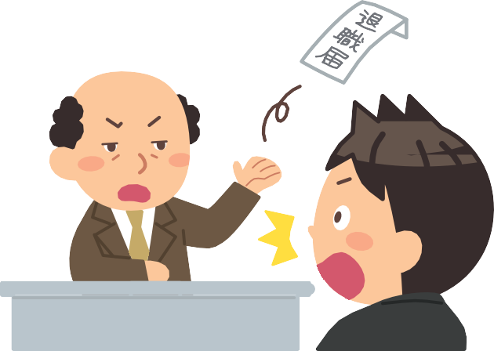
▶ PPT2-60
★★★
Q) 退職しようかな
Q あなたは別の会社で自分の力を試してみたくなりました。
上司に相談したら
「今忙しいから半年後にして」
「辞めるなら他の人を探してきて」と言われました…

Slide 61

▶ PPT2-61
★★★
Ｑ) 退職しようかな
A 期間の定めのない場合は、2週間前(※)
までに退職の申出をすれば、
法律上は退職することができます。
当事者が雇用の期間を定めなかったときは、各当事者は、いつでも解約の申入れをすることができる。この場合において、雇用は、解約の申入れの日から 2週間を経過することによって終了する。 (民法第627条)
※ 今日限りで辞めたいということは、認められません。
一般的に就業規則等に「退職する場合は退職予定日の1か月前までに申し出ること」というように定めている会社も多いので、就業規則で退職手続きがどうなっているか調べることも必要です。

Slide 62
▶ PPT2-62
★
（参考）期間の定めのある契約の退職
A 期間の定めがある場合は、原則として期間内の退職はできませんが、やむを得ない場合は、退職できます。
期間によって報酬を定めた場合には、解約の申入れは、次期以後についてすることができる。
(民法第627条第2項)
当事者が雇用の期間を定めた場合であっても、やむを得ない事由があるときは、各当事者は、直ちに契約の解除をすることができる。
(民法第628条抜粋)
※ やむを得ない事由：病気、介護、会社の法令違反など
期間の定めがない場合も、やむを得ない場合は退職できます。

Slide 63
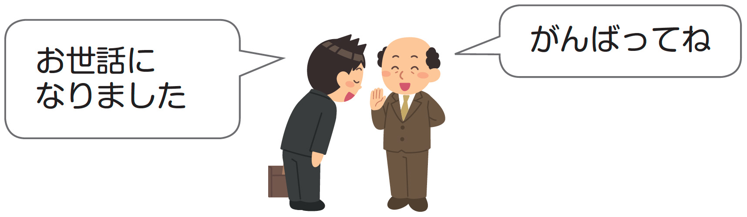
▶ PPT2-63
★
（参考）法律と就業規則の関係
ただし、特別の事情がなければ、
引継ぎ等の必要な手続きをしっかり
と行ってから退職したほうがいいでしょう。
※ 労働契約、就業規則は、法令等に反してはなりません。

Slide 64
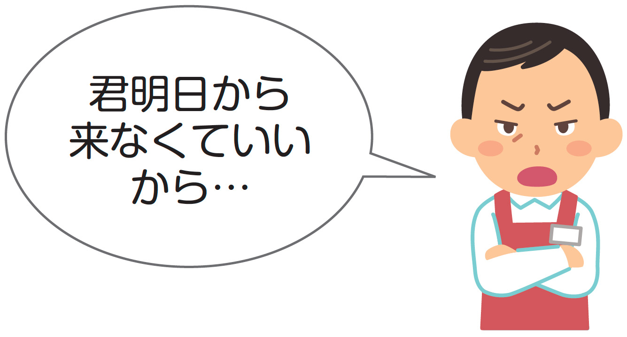
▶ PPT2-64
★★★
Q) アルバイトをクビ！？
Q 家に帰ると弟が泣いています。アルバイト先の店長から
「君、明日から来なくていいから」と言われたそうです…

Slide 65

▶ PPT2-65
★★★
Q) アルバイトをクビ！？
A アルバイトだからといって、簡単に解雇できるわけではありません。
解雇は、客観的に合理的な理由を欠き、社会通念上相当であると認められない場合は、その権利を濫用したものとして、無効とする。
(労働契約法第16条)
使用者は、期間の定めのある労働契約(以下この章において「有期労働契約」という。)について、やむを得ない事由がある場合でなければ、その契約期間が満了するまでの間において、労働者を解雇することができない。
(労働契約法第17条)

Slide 66
▶ PPT2-66
★★
（参考）解雇のルール
解雇が有効な場合であっても、解雇を行う場合は、ルールがあります。
使用者は、労働者を解雇しようとする場合においては、少くとも30日前にその予告をしなければならない。30日前に予告をしない使用者は、30日分以上の平均賃金を支払わなければならない。 (労働基準法第20条(抜粋)) 前項の予告の日数は、1日について平均賃金を支払った場合においては、その日数を短縮することができる。(労働基準法第20条第2項)
予告もしくは手当(お金)が必要！

Slide 67



▶ PPT2-67
★★
（参考）解雇できない人
解雇してはいけない人がいます。
使用者は、労働者が業務上負傷し、又は疾病にかかり療養のために休業する期間及びその後30日間並びに産前産後の女性が産前産後休業をとる期間及びその後30日間は、解雇してはならない。ただし、使用者が、第81条の規定によって打切補償を支払う場合又は天災事変その他やむを得ない事由のために事業の継続が不可能となった場合においては、この限りでない。
(労働基準法第19条)

Slide 68
▶ PPT2-68
★★
（参考）「雇止め法理」の概要
「雇止め法理」とは、過去の最高裁判例により確立された、雇止めについて一定の場合にこれを無効とする判例上のルールを、その内容や適用範囲を変更することなく、労働契約法第19条に条文化されたものをいう。(労働契約法第19条)
※ 「雇止め」…有期労働契約において、使用者が更新を拒否したときに契約期間の満了により雇用が終了すること。
対象となる 有期労働契約 | 次の①、②のいずれかに該当する有期労働契約が対象。 ① 過去に反復更新された有期労働契約で、その雇止めが無期労働契約の解雇と社会通念上同視できると認められるもの ② 労働者において、有期労働契約の契約期間の満了時にその有期 労働契約が更新されるものと期待することについて合理的な理由 (※)があると認められるもの (※) １．合理的な理由の有無については、最初の有期労働契約の締結時から雇止めされた有期労働契約の満了時までの間におけるあらゆる事情が総合的に勘案される。 ２．いったん、労働者が雇用継続への合理的な期待を抱いていたにもかかわらず、契約期間の満了前に更新年数や更新回数の上限などを使用者が一方的に宣言したとしても、そのことのみをもって直ちに合理的な理由の存在が否定されることにはならない。
要件と効果 | 上記の①、②のいずれかに該当する場合に、使用者が雇止めをすることが、「客観的に合理的な理由を欠き、社会通念上相当であると認められないとき」は、雇止めが認められない。従前と同一の労働条件で、有期労働契約が更新される。

Slide 69
▶ PPT2-69
★★
（参考）雇用保険
退職(または解雇等)後、条件を満たしていれば、雇用保険から失業手当がもらえます。
(雇用保険法第10条等)
雇用保険の失業手当がもらえる場合
・ 失業しており、求職中であること
・ 在職中に雇用保険に加入していたこと
・ 離職前2年間に、賃金支払いの基礎となった日数が11日以上または賃金支払いの基礎となった時間数が80時間以上ある月が、12か月以上あること(解雇等による失業の場合は6か月)
詳しくは近くのハローワークで

Slide 70

▶ PPT2-70
★★
さてどうする？
これまでいろいろな例を見てきました。
(参考)
ポータルサイト「確かめよう 労働条件」
「アルバイトの労働条件を確かめよう！」をチェックしましょう。
https://www.check-roudou.mhlw.go.jp/parttime/
「アルバイトの労働条件を確かめよう！」キャラクター「たしかめたん」

Slide 71

▶ PPT2-71
★★
周りの人に聞いてみよう
家族、友人、
職場の人(同僚・上司) 会社の相談窓口、
公の相談機関など…
相談できないまま、事態が悪化する
場合もあります
１人で悩まないで、誰かに相談しましょう

Slide 72
▶ PPT2-72
★★
いろいろな解決方法
会社に問題があった場合
会社に対して是正を求める
損害賠償(慰謝料)を請求する
残業代を請求する
刑事告訴をする
ことができる場合があります。
解決方法は…
上司、組合、会社の専用窓口への相談会社側との話し合い
被害届の提出
裁判、労働審判、ADR(裁判外紛争解決手続き)

Slide 73
▶ PPT2-73
★★★
解決に向けた相談の準備①
証拠を保存しましょう
・ メモ、メール、SNS、写真、会話の録音など
・ 出勤時刻、退勤時刻、労働時間
・ 誰にいつ何を言われた、などが分かるように
書類を保存しておきましょう
・ 労働条件通知書
・ 給与明細書
・ 就業規則(あれば)
・ 解雇通知書(あれば)
証拠・書類があると相談時に役立ちます！

Slide 74
▶ PPT2-74
★★★
解決に向けた相談の準備②
相談したいことをまとめましょう
・ 別紙(相談準備シート ※)をご活用ください。
相談の準備で気をつけたいこと
・ 不安がある場合には、専門家と相談しましょう。
・ まず、別紙(相談準備シート)を記載し、関係機関と相談しましょう。
・ 問題が解決する前に、会社側との間で安易に署名・押印をしないようにしましょう。同意があったとみなされるおそれがあります。
(※ 別紙(相談準備シート)は第3章・資料 本冊子221ページ)

Slide 75
▶ PPT2-75
★★★
困ったときの…相談先はここ① ～ひとりで悩まないで、相談しましょう～
相談窓口
総合労働相談コーナー (都道府県労働局、 労働基準監督署に設置) | 労働問題に関するあらゆる分野の相談の受付 (解雇、雇止めなどの労働条件、いじめ・嫌がらせなど)
都道府県労働局 雇用環境・均等部(室) | 性別を理由とする差別、妊娠・出産・育児休業等を理由とする不利益取扱い、セクシュアルハラスメント、妊娠・出産・育児休業・介護休業等に関するハラスメント、パワーハラスメント、育児・介護休業、パートタイム労働などについての相談の受付等
労働基準監督署 | 賃金、労働時間、労働者の安全と健康の確保などについての相談の受付、監督指導などの事務
労働条件相談ほっとライン | 労働条件に関する電話相談 0120-811-610 平日(月～金) 17時 ～ 22時 土日・祝日 9時 ～ 21時

Slide 76

▶ PPT2-76
★★
困ったときの…相談先はここ② ～ひとりで悩まないで、相談しましょう～
相談窓口
弁護士会 各種法律事務所 | 解雇、残業代、パワハラやセクハラなど、雇用関係や職場環境 に関する相談
社会保険労務士会 各社労士事務所 | 解雇、退職、未払い残業代等職場のトラブル全般についての相談
司法書士会 各司法書士事務所 | 司法書士による相談会を全国各地の司法書士会で実施
行政書士会 各行政書士事務所 | クーリングオフなどの相談及び外国人留学生の進学・就職・アルバイトなどの労働契約の相談
都道府県庁 政令指定都市役所 | 労働相談への対応
労働組合 | 労働者が主体となって自主的に労働条件の維持・改善や経済的地位の向上を目的として組織する団体 ※ 電話相談をしている労働組合((連合団体、地域労組、ユニオン)もあります
相談をするために準備をしておこう
・ メモを取ろう･メモを残そう
出勤・退勤・休憩時間・働いた日、誰にいつ何を言われた…など
・ 記録をとっておこう
給与明細、労働条件通知書、メールなど
「アルバイトの労働条件を確かめよう！」キャラクター「たしかめたん」
厚生労働省ホームページ「確かめよう労働条件」https://www.check-roudou.mhlw.go.jp/ 見てね！

